Slide 1
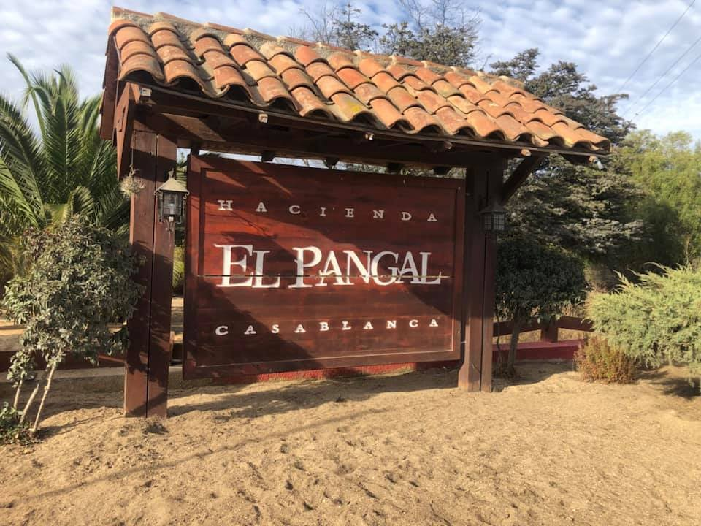
HACIENDA EL PANGAL INFORMA 01/2021

Slide 2
PRESENTACIÓN Y SALUDO
Estimadas vecinas y vecinos del Pangal, junto con saludarlos, ante tantos desafíos y nuevas exigencias, queremos saludar muy afectuosamente a cada uno de ustedes y desearles un feliz año 2021, que este nuevo periodo este lleno de alegrías, éxitos y, por supuesto, de muy buena salud.
Agradecemos la confianza y el gran apoyo y en forma unánime a nuestro trabajo en Asamblea de fecha 12 de diciembre 2020 y ratificado por Uds., nuestros queridos y buenos amigos pangalinos. Dicha labor la hemos realizado en tiempos complejos pero siempre con mucho ahínco y cariño en beneficio de todos.
1/2

Slide 3
Les hacemos llegar “Hacienda Pangal Informa” actividades del mes de diciembre 2020.
Este Comité agradece el trabajo que están realizando muchos vecinos y en comunidad, tales como en áreas verdes, grupos ecológicos y reciclaje, en seguridad y otros. Estamos trabajando para obtener la mejor gestión posible y con ello, el beneficio de los vecinos. En tiempos que son difíciles para todos.
Comenzaremos a reunirnos nuevamente los días sábado en el Quincho. Estamos abiertos a todas las propuestas e iniciativas que nos hagan llegar personalmente o vía mail, los esperamos. Durante diciembre no enviamos este Informe ya que estaba todo incluido en el Informe que se hizo a la Asamblea.
Sin más por el momento, les agradecemos de antemano, y deseamos que este año 2021 sea mucho mejor que el anterior y podamos realizar los proyectos que nos hemos propuesto como Comité y aquellos que hemos recibido de ustedes.
Comité de Administración.

Slide 4
REPARACIÓN DE CAMINOS
Se han hecho varios lomos de toro en diversos sectores del Pangal, con los recursos nuestros, los trabajadores y el tractor. Los habrán podido apreciar en Avenida Las Palmas, hasta llegar a la tercera etapa. Ha habido quejas por exceso de velocidad y la polvareda que levantan los vehículos al pasar. En la medida que los mantengamos, podemos regular esta mala costumbre de algunos conductores.
Esperamos hacer otros tantos en la medida que nos permitan los recursos, ya que hemos tenido que contratar personas para refuerzo de los turnos de guardia o bien disponer de los trabajadores de mantención para cubrir los turnos, lo que ha afectado el normal desarrollo de lo planificado.

Slide 5
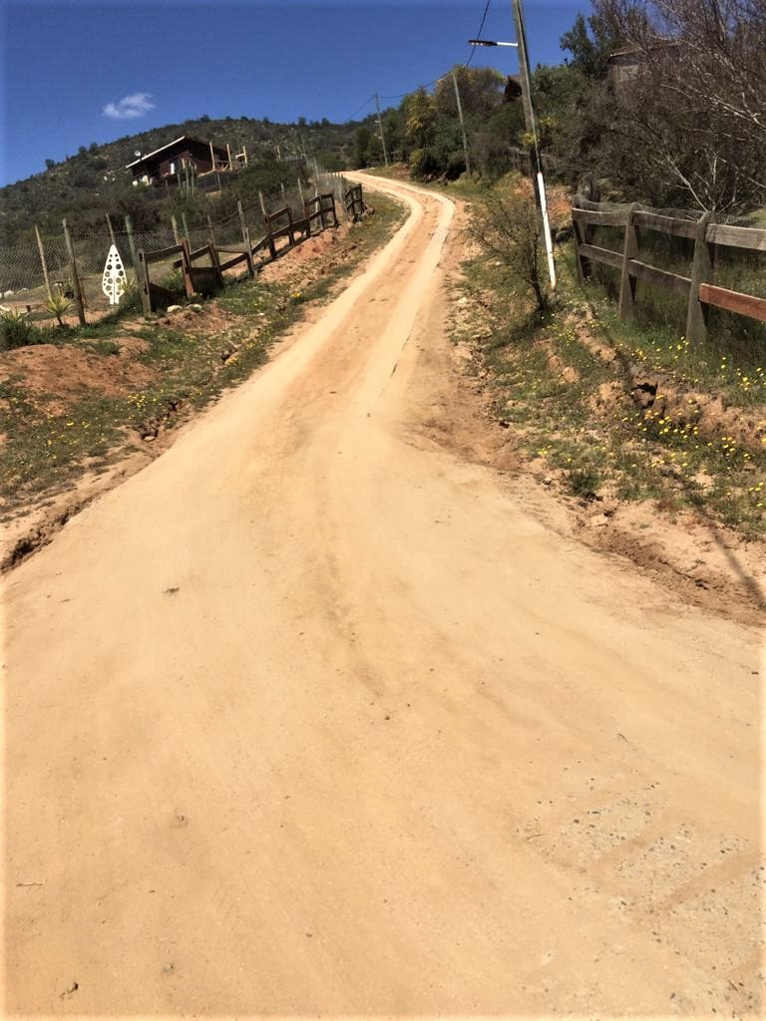
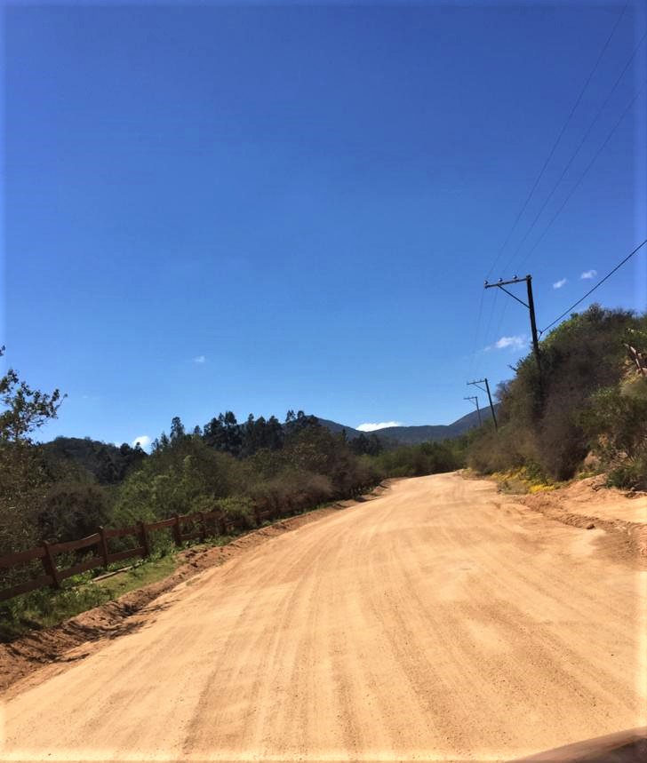
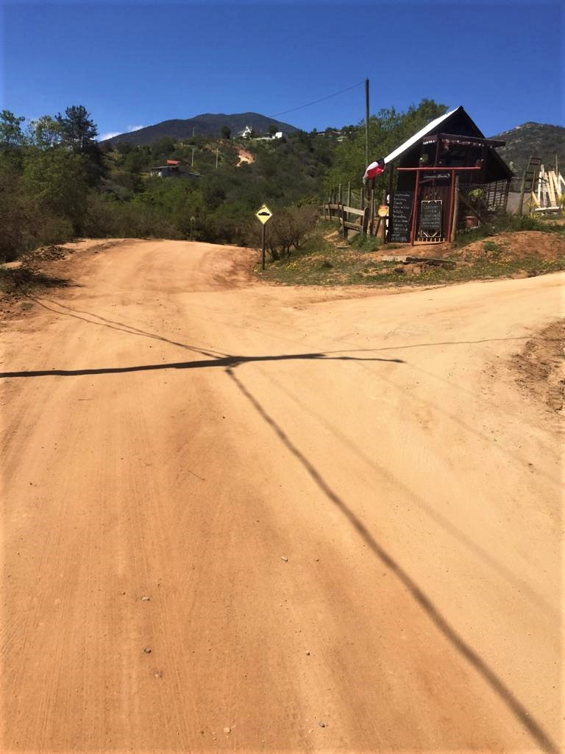

Slide 6
Vista general acceso.

Slide 7
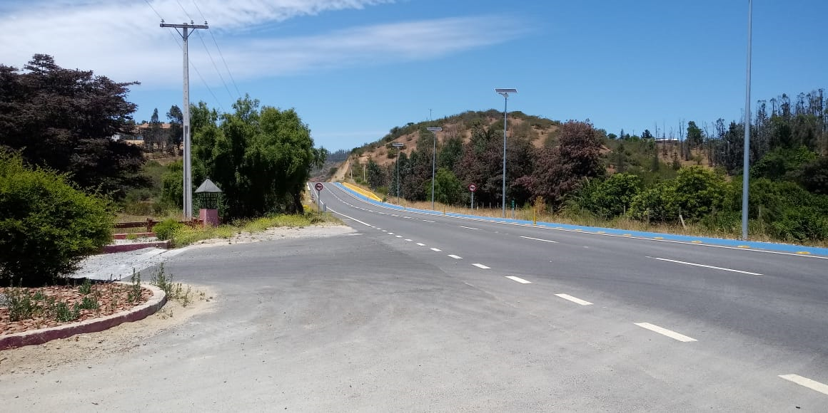
CORTE DE ÁRBOLES PARA MEJORAR SALIDA Y ACCESO
.
.

Slide 8
OTROS TRABAJOS EN LA HACIENDA
En el mes de diciembre se realizaron mantenciones y reparación en ambas piscinas. Se estableció un sistema de turnos para las familias que desean hacer uso de ese espacio, con un aforo limitado y con asistencia sólo de familiares directos de los vecinos que hacen la reserva.
Se continuó con el desmalezado en el bandejón central y corte de pasto en el área común.
Se realizaron trabajos de reparación y mantención en bombas y pozos de agua.
Se digitalizaron los planos de las tres etapas de la Hacienda, con detalle de todas las parcelas, los que están a disposición de los vecinos, ya sea de manera presencial o por vía mail.
Se habilitará un escritorio para cada vecino en la página web, lo cual se informará dentro de pocos días.

Slide 9
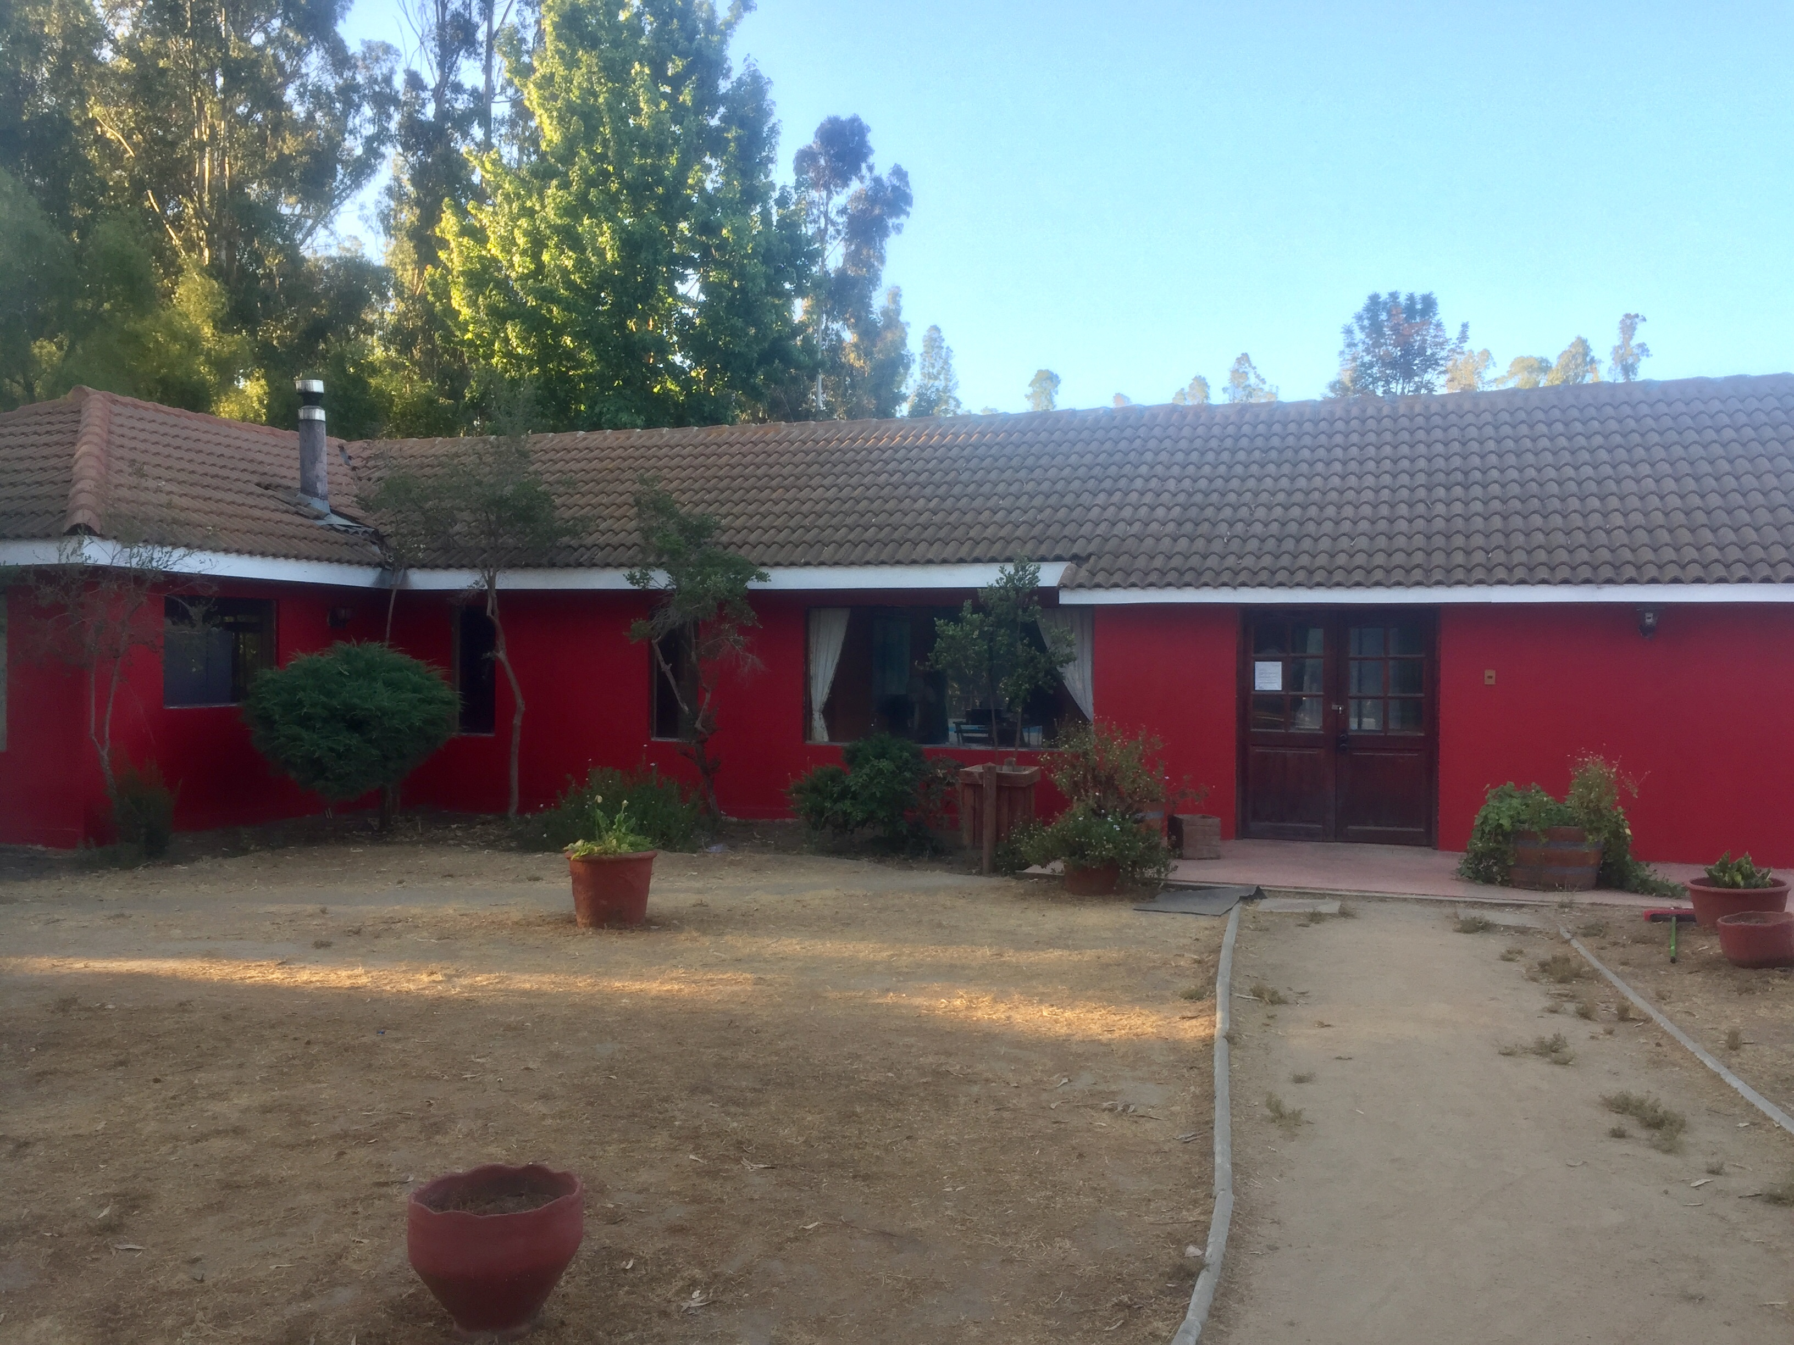
TRABAJO DE PINTURA DE OFICINA DE ADMINISTRACIÓN

Slide 10
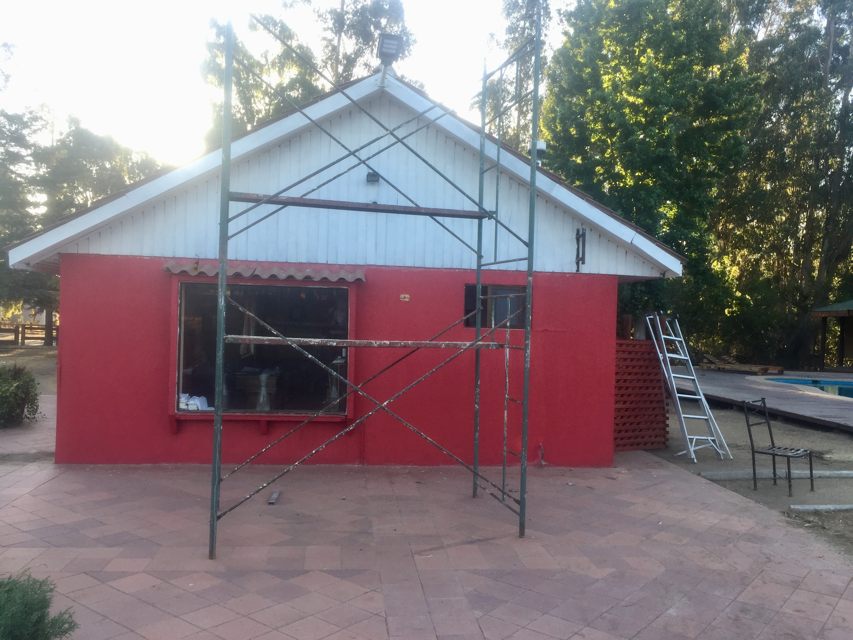
PINTURA OFICINA

Slide 11
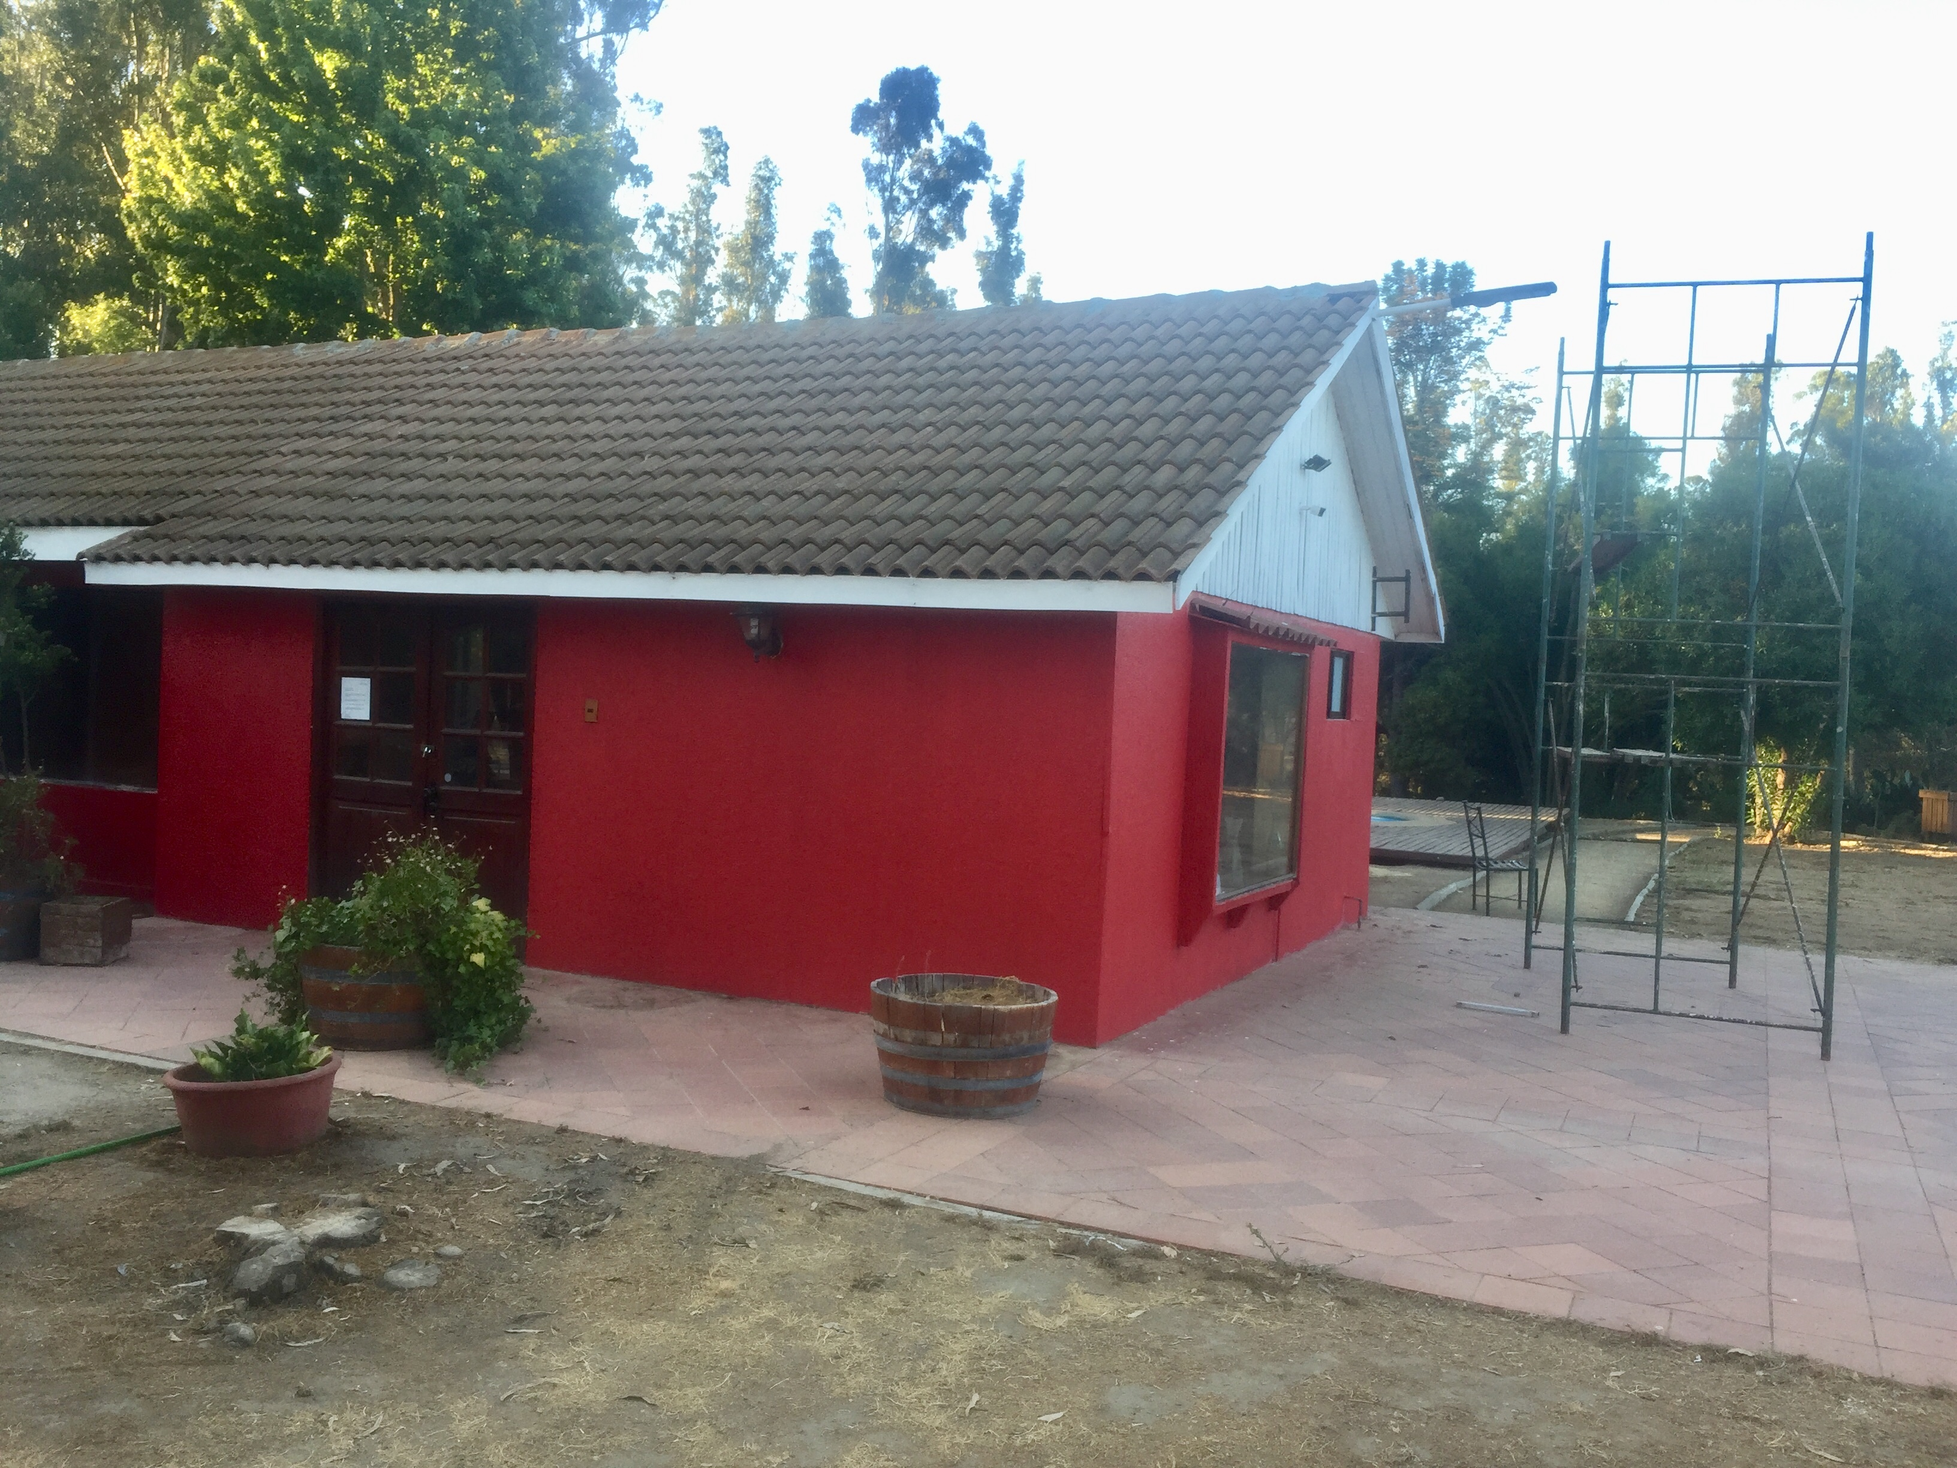
PINTURA OFICINA

Slide 12
Conoce nuestro proyecto de reciclaje para comunidades ♻️
Este Comité, en reunión de marzo, nos propusimos trabajar en comunidad e implementar el RECICLAJE, Reducir, Reutilizar, Reparar e implementamos diferentes espacios para tal efecto. Comunicamos que habíamos adquirido 1 Jaula para dejar Botellas plásticas, 1 para Vidrio y compramos basureros indicando con un letrero lo que es “orgánico”
A pesar de los esfuerzos de esta administración y de muchos vecinos, de llevar a cabo este Proyecto, todavía hay vecinos que hacen caso omiso de los cuidados de nuestra comunidad, y siguen tirando basura y materiales de desecho de construcción, enseres de casa a los basureros y jaulas que cumplen otros objetivos.
A pesar de que la concienciación con el reciclaje es cada vez mayor, todavía es una tarea pendiente en nuestra comunidad.
Insistimos en aplastar las botellas de plástico antes de echarlas a la jaula, debido a que ocupan mucho volumen y sólo estamos transportando aire. Encontramos bidones de cloro en las jaulas que ocupan muchos espacios.

Slide 13
RECICLAJE
Reducir: Debemos tratar de reducir o simplificar el consumo de los productos directos, o sea, todos aquellos que se compran y se consumen, ya que tienen una relación directa con los desperdicios. Por ejemplo, en vez de comprar 6 latas pequeñas de una bebida, compra dos botellas grandes, tendrás el mismo producto pero habrás generado menos basura.
Reutilizar: Nos estamos refiriendo a poder volver a utilizar las cosas. A darles la mayor utilidad posible antes de que llegue la hora de deshacernos de ellas. Y así, disminuir el volumen de basura. Esta tarea suele ser la que menos atención recibe y es una de las más importantes. Por ejemplo, cuando vayas a hacer la compra lleva un carro o bolsas reutilizables.
Reciclar: La última de las tareas es la de reciclar, que consiste en someter materiales usados o desperdicios a un proceso de transformación o aprovechamiento para que puedan ser nuevamente utilizados.

Slide 14
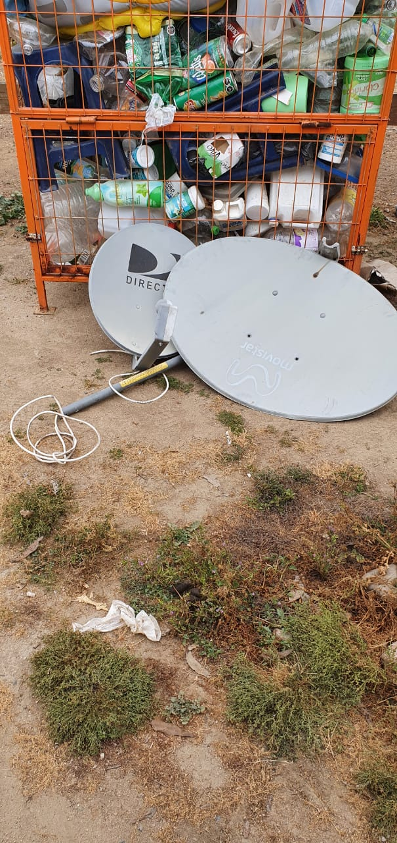
RECICLAJE Y LO QUE DEBEMOS EVITAR

Slide 15
BASURA
Hemos insistido en el buen manejo de basura y en el orden que debe existir en el lugar de acopio.
Muchos vecinos dejan todo tipo de residuos, como antenas satelitales, colchones, fierros, mesas y sillas, residuos y materiales de construcción y ramas, los cuales deberían ser extraídos por ellos mismos. Cada vecino debe hacerse cargo de ese tipo de residuos y no dejarlos tirados allí simplemente para que sea un problema de los demás. Se cursarán multas de acuerdo a lo que arrojen las imágenes de las cámaras de vigilancia.
Este mal manejo de los residuos afea mucho el entorno, crea un mal clima vecinal que nos afecta a todos.
Con la compra de la chipeadora esperamos reducir la basura y malezas que son tiradas en las orillas de camino o acumuladas en las parcelas y una vez secas son un peligro ante los incendios. A continuación algunas de sus ventajas:

Slide 16
CHIPEADORA Y SU USO
La madera picada, derivada de podas o talas de árboles que cumplieron un ciclo, tiene segunda vida. Seis respuestas para aprender y compartir.
1. ¿Qué es?
El 'mulching' o chipeado es una capa de materia orgánica suelta. Una cubierta protectora que se extiende sobre el suelo.
2. ¿De dónde proviene?
En un bosque, por ejemplo, las hojas y las ramas secas que caen de los árboles, forman con el tiempo una fina capa de materia orgánica que protege el terreno. Esta es la manera natural con la que se forma el chipeado en la naturaleza. En una parcelación como ésta se obtiene mediante un proceso de trasformación mecánica, donde se trituran las ramas y troncos de los árboles que fueron intervenidos a través de poda o tala de la planta.
3. ¿Qué beneficios trae?
Este material contribuye a solucionar la problemática relacionada con la acumulación de grandes volúmenes de residuos leñosos que son altamente combustibles. Al convertirlos en pequeñas astillas, pueden ser compostadas o aplicadas directamente como complemento a la fertilización de los árboles, además ayuda a proteger el suelo y evita el crecimiento de malezas. También hace un gran aporte estético, brinda tonalidades y armonía al arbolado.

Slide 17
CHIPEADORA Y SU USO
4. ¿Proteger el suelo? ¿Cómo? En el suelo tiene tres efectos directos.
Efectos físicos Favorece la aireación del suelo Beneficia la formación de agregados Estabiliza la estructura del suelo Reduce la compactación Reduce la evapotranspiración.
Efectos químicos Liberación de nutrientes Disponibilidad de nutrientes Incrementa el contenido de materia orgánica en el suelo.
Efectos biológicos Favorece el desarrollo y la actividad de microorganismos Regula el crecimiento de plantas no deseadas.

Slide 18
CHIPEADORA Y SU USO
5. ¿A dónde va el material leñoso transformado? Hace años no se sabía qué hacer con estos subproductos, pues algunas personas disponían de ellos para hacer carbón, otras los quemaban y hay quienes cómodamente los dejaban tirados en cualquier parte. Hoy en día es un tema de responsabilidad ambiental, los residuos vegetales transformados deben convertirse en insumo para la tierra.
6. ¿Cómo se hará? El servicio La máquina puede ser desplazada hasta el sitio de la intervención.
El servicio se prestará por un mínimo de 2 horas al día.
La operación estará a cargo de trabajadores de la Hacienda calificados para realizar la labor.
Fuente: página de internet de un Jardín Botánico.

Slide 19
MANTENCIÓN DE PISCINAS COMPRA DE REPOSERAS DE MADERA

Slide 20
LIMPIEZA DEL SECTOR PISCINAS

Slide 21
PISCINAS
Mediante correo electrónico se hizo llegar un protocolo por encargo del Comité, para uso de las piscinas, el que se reproduce aquí:
Se informa a la Comunidad que a contar del Sábado 14 de noviembre se abrió la Temporada de Piscinas con las siguientes medidas sanitarias:
1.- La piscina deberá ser solicitada con 3 días de anticipación en Administración, quienes verificarán que el solicitante esté al día en el pago de gastos comunes.
2.- El uso será por familia con un máximo de 2 horas en dicha área.
3.- Se solicita el cuidado y mantención del área con respecto a la basura; una vez terminada su recreación, cada familia debe dejar su basura en los contenedores del sector de caballerizas.
4.- Horario de uso: de 09:00 a 19:00 horas de Martes a Domingo.
5.- El lunes las piscinas estarán en mantención.
6.- El área contará con un dispensador de Alcohol Gel al costado del baño.

Slide 22
CASILLA DE CORREOS
La Comunidad a contar del 27 de octubre cuenta con una casilla de Correos de Chile, Sucursal Casablanca. Servirá para la documentación de la Hacienda y también para uso de los vecinos, con las siguientes indicaciones:
1.- Las Encomiendas o Sobres no pueden sobrepasar los 20 kg. y 1 metro como máximo.
2.- En la Carátula debe indicar, DESTINATARIO, CASILLA N°4 CORREOS DE CHILE CASABLANCA.
3.- En caso de ocupar la casilla se solicita avisar en Administración para facilitar la llave y pueda retirar.
Esperamos que sea de utilidad para todos, en especial en estos tiempos de pandemia en que aumenta el E-Commerce o compras por internet y también para documentación personal enviada desde otras localidades.

Slide 23
AVANCE DE PROYECTOS
LUMINARIAS.
Se ha terminado la instalación de 90 luminarias led solares, con detector de movimiento para que aumenten la luminosidad al detectar alguna persona, animal o vehículo. Debido a su costo, la compra se hizo en forma paulatina, para abarcar los lugares que lo requieran.
Estamos en la última etapa de instalación de otras 20 luminarias para los espacios comunes, de forma circular, que serán instaladas en el bandejón central y sector de la administración, para reducir el costo de luz eléctrica y hermoseamiento de espacios comunes.

Slide 24
PREVENCIÓN EN SEGURIDAD
Toda medida preventiva para la seguridad de las viviendas debe partir por el propio vecino, ya sea con instalación de alarmas, iluminación exterior e interior, cierre del predio, cierre adecuado de ventanas y puertas, etc. El auto cuidado es la base en prevención.
Dentro de las medidas preventivas, nos hemos puesto en contacto con los encargados de seguridad vecinal de la Municipalidad de Casablanca, con quienes acordamos la instalación de una aplicación en los teléfonos de los vecinos de la Hacienda.
Ya informamos a la Municipalidad los datos de los vecinos dispuestos a contar con esa aplicación y esperamos que sea pronto habilitada. Todo el detalle de como funciona la aplicación fue expuesto al final de la Asamblea.

Slide 25
PREVENCIÓN DE INCENDIOS
Luego de varios años de sequía tuvimos una temporada esperanzadora en cuanto aguas lluvias. Aún así debemos extremar todas las medidas de seguridad para prevenir incendios.
Para esto se requiere de la ayuda de toda la comunidad, comenzando por su propios sitios y viviendas, evitando amontonar y dejar basura y ramas cortadas tanto al interior de sus sitios como en el exterior de estos.
La administración cuenta con recursos, como mangueras, motobomba, extintores y herramientas, siendo esta la primera alternativa para enfrentar un amago de incendio al interior de la Hacienda o en los terrenos aledaños.
Solicitamos a los vecinos retirar a la brevedad las ramas dejadas junto al camino. También contamos con una máquina chipeadora para eliminar las ramas y desechos de las podas de árboles. Se informará cuando esté habilitada y la forma de utilizarla.

Slide 26
MODELO A SEGUIR EN FRONTIS DE NUESTRAS PARCELAS. ----------------------------------------------------

Slide 27
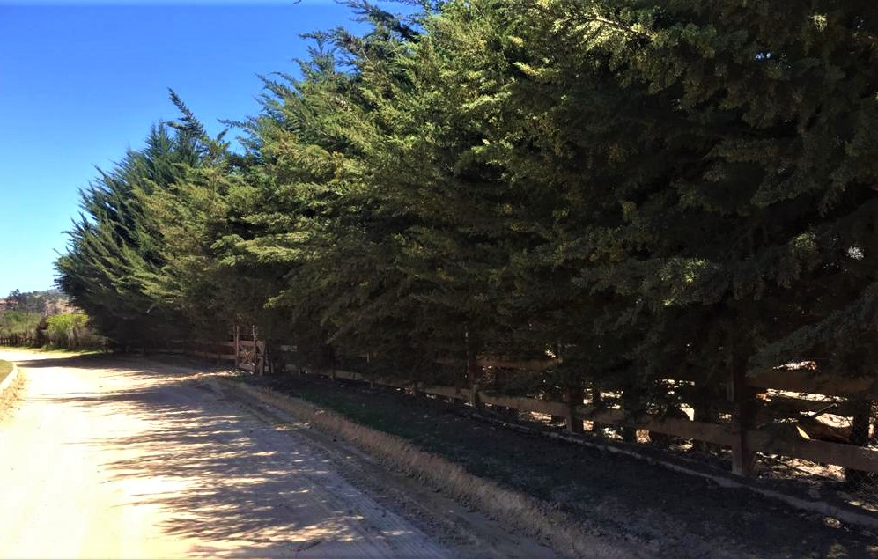
RESPONSABILIDAD Y CORTE DE RAMAS DE CADA PROPIETARIO SEGÚN FOTOS ADJUNTAS Solicitamos y es obligación de cada propietario cortar las ramas que salen de sus cercos y ocupan varios Mt2 de vía pública, afectan la estética y rayan los autos.

Slide 28
ASAMBLEA ORDINARIA ANUAL
El Comité de Administración, de acuerdo a lo establecido en el Reglamento de Convivencia de la Hacienda, realizó una reunión de la Asamblea de copropietarios.
Dicha Asamblea fue convocada dentro de los plazos, según señala el Reglamento. Se comunicó y citó por correo electrónico y volantes dejados en las parcelas. Además, se insistió por medio de whatsapp, para asegurar que la información llegara a todos los vecinos. La fecha fijada por el Comité fue el sábado 12 de diciembre de 2020.
El presidente Heinz Huaiquil solicitó a la Asamblea la ratificación de don Juan Unda en el cargo de Tesorero, lo que es aprobado por unanimidad por la Asamblea.
Luego el presidente solicita a la Asamblea la ratificación de la directiva en sus actuales cargos, lo que también es aprobado por la Asamblea por unanimidad.

Slide 29
LA DIRECTIVA EXPONIENDO EN ASAMBLEA

Slide 30
Reunión de Asamblea de copropietarios

Slide 31
Reunión de Asamblea de copropietarios

Slide 32
23 copropietarios de manera presencial 29 copropietarios vía zoom

Slide 33
TEMAS TRATADOS EN ASAMBLEA
Se consultó por el sistema de cobro de gastos comunes atrasados que habrá a contar de ahora que se ha dado término al contrato con los abogados y si hay una forma de contratar otro staff de abogados. El presidente informa que se contratará servicios de abogados por temas específicos, lo que se informará a los vecinos.
Se consulta por la asesoría de los abogados en el tema pendiente de la multa por la Dirección General de Aguas. El presidente informa que aún no hay un pronunciamiento por parte de la DGA y los abogados han informado que no se ha podido avanzar en este tema debido a la pandemia, que ha obligado a hacer sólo consultas vía internet. También se elimina el pago a los abogados en asesoría por el APR y por la cobranza de gastos comunes atrasados.
Se consulta por los perros de la Hacienda, que siempre andan en grupo y molestan a las mascotas y por el exceso de velocidad en los caminos. El presidente informa que los perros comunitarios no se los puede tener encerrados y en cuanto a los excesos de velocidad se solucionará con la instalación de lomos de toro en todos los caminos.

Slide 34
TEMAS TRATADOS EN ASAMBLEA
Una vecina hace hincapié a la transparencia y oportunidad de la información que debe existir siempre en las cuentas de la Hacienda, lo cual se ha visto reflejado en el transcurso del año, a diferencia de años anteriores, según su apreciación y solicita hacer una auditoría de todos los períodos, incluyendo este, sin importar el costo que ello implique.
El anterior presidente de la directiva del Pangal, manifiesta que ya se hizo una auditoría al respecto, el año 2019 y se entregaron las conclusiones que fueron informadas a la Asamblea.
Una vecina solicita la palabra para aclarar el punto anterior, en el sentido que no hubo tal auditoría. Lo que se formó fue una comisión revisora de cuenta de la cual formó parte, que revisó sólo 4 meses de los ingresos y egresos de la Hacienda, proponiendo que los trabajos se hagan con boletas y facturas, abandonando la práctica de hacer Actas de Inversión.
El presidente informa a la Asamblea que se consideró hacer una auditoría, pero su costo es demasiado alto y que al comienzo de la pandemia y las medidas restrictivas que hubo, no fue posible llegar a un acuerdo con una oficina de auditores. Consulta a la Asamblea si aún consideran necesaria esa auditoría, recibiendo diversas respuestas y opiniones considerando que no es necesario hacerla.

Slide 35
TEMAS TRATADOS EN ASAMBLEA
El vecino Eugenio Donoso manifiesta su disposición de integrar una Comisión Revisora de Cuentas, pero debido a que escasamente concurre a su parcela, tendrían que hacerle llegar la documentación vía correo electrónico para proceder. El presidente acepta el ofrecimiento del vecino y que se buscará a alguien que lo apoye en su trabajo.
La vecina María Paz Zenteno se ofrece para integrar el Comité de Medio Ambiente, por su experiencia en este tema. Se coordinará con los actuales integrantes del Comité.
A continuación y no habiendo otras intervenciones, el presidente anuncia la presencia de la directora de Seguridad de la comuna de Casablanca, quien asiste con el coordinador de redes de Seguridad Pública de la misma comuna, y la Concejala Ilse Ponce, para exponer sobre la aplicación SAY VU para seguridad ciudadana y las ventajas que esta aplicación pueda traer a los vecinos que quieran adherirse a ella.

Slide 36
Nos despedimos con grato aprecio y consideración a cada vecino. Que tengan un gran año 2021.
Comité de Administración.
HEINZ HUAIQUIL JUAN UNDA JOSE SALDÍAS
Presidente Tesorero Secretario

